Slide 1




Телеграм-Бот криптовалют
BAND_IT
воскресенье, 20 февраля 2022 г.
©2021 «БУКИ»

Slide 2
©2021 «БУКИ»

Slide 3
Команда
Участник | Роль | Навыки
Георгий | Системный инеженер | Администрирование серверов (windows,linux) навыки работы с докером, git, базы данных sql, ansible, системы мониторинга Prometheus и Grafana
Евгений | Аналитик | User Stories, Use Cases, BPMN, UML, XML/XSD, JSON, C# Опыт по внедрению и развитию системы мониторинга
Евдокия | Аналитик | User Stories, Job Stories, BPMN, SQL, Python, основы анализа данных
Николай | Java-разработчик | Java, Spring Framework, PostgreSQL, HTML/CSS/JavaScript, Git, Docker, JSON/Yaml/XML, HTTP, TCP/IP
Ольга | Тестировщик | • Базовые знания SQL • Работа с XML и XSD, JSON • SOAP UI, Altova XMLSpy. • Теория SOA, SOAP, REST • Postman, Swagger • Составление тест-кейсов в SpiraTest
Рашат | Дата инженер | SQL запросы (вложенные запросы, оконные функции) Опыт программирования на Python (Pandas, NumPy) Опыт работы со PySpark - Опыт работы с Hadoop
Андрей | DevOps | Docker, Kubernetes, Ansible, БД, linux, компьютерные сети, gitlab, Jenkins, TeamCity, Nginx и их аналогаи

Slide 4
Функционал бота @BanditTestBot:
Возможные операции с валютами:
Подписка/Отписка
Пауза/Возобновление
Удаление всех подписок
Отображение всех подписок пользователя
Список доступных валют
Быстрый курс валют без подписки
Текстовые команды и интерактивный режим
Типы триггеров:
Рассылка – периодический вывод курса
Среднее за минут (скользящее)
Будильник – оповещение по достижении значения

Slide 5
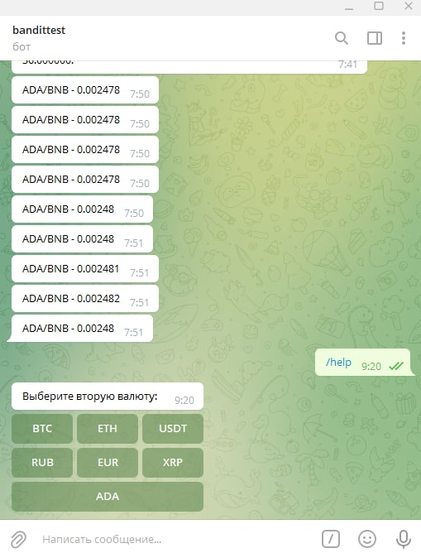
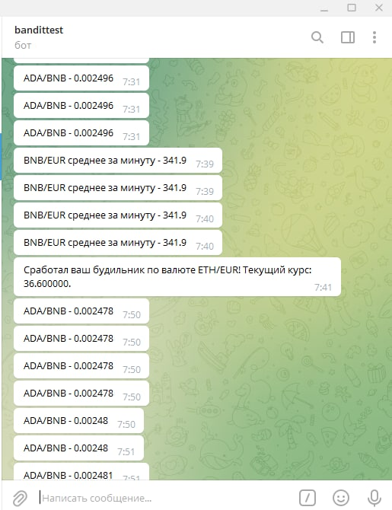
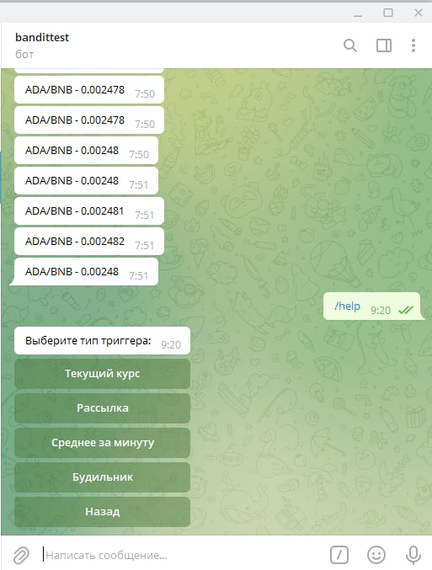
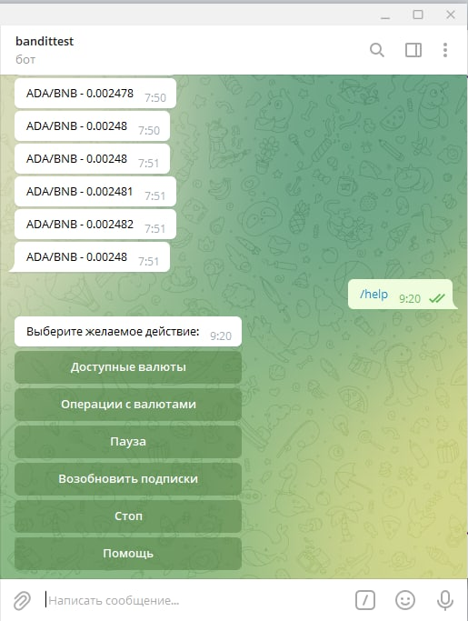
Примеры экранов бота @BanditTestBot:

Slide 6
Артефакты аналитики:
Подробный Use Case работы системы
UML Базы данных
Бизнес-метрики работы приложения
7 User Stories
7 Job Stories
BPMN всех процессов
Структурная схема архитектуры приложения
Карта диалоговых окон
Предложения по развитию функционала
Техническое задание

Slide 7
Бизнес-метрики приложения:
Количество пользователей
всего зарегистрированных - показывает популярность робота
активных/архивных - достаточность функционала
повторных - функциональность относительно конкурентов
количество новых пользователей за месяц - показывает популярность робота
Количество подписок
всего - популярность робота
количество по типам - для оценки наиболее требуемого функционала, анализ расширения функционала
Количество валют
доступные из возможных - функциональность
Интуитивность интерфейса
количество запросов страницы помощи - показывает удобство интерфейса
количество использования текстовых команд относительно интерактивного режима - показывает удобство интерфейса

Slide 8
Предлагаемое развитие:
Настраиваемое время периодического оповещения
Выбор источника курса (курсов)
Функционал торговли валютами.
Если пользователь долго сидит без подписок, напомнить о себе сообщением.
Настройка суточного графика паузы и возобновления оповещения. Например, в 00:00 автоматически ставить на паузу, в 10:00 автоматически возобновлять оповещения.
Функционал материальной благодарности разработчиком – donate.
Оповещение о появлении новой валюты на рынке.
Допущения и ограничения:
Выбрано 8 валют для демонстрации возможностей
Функционал модуля обработки Триггеров ограничен

Slide 9
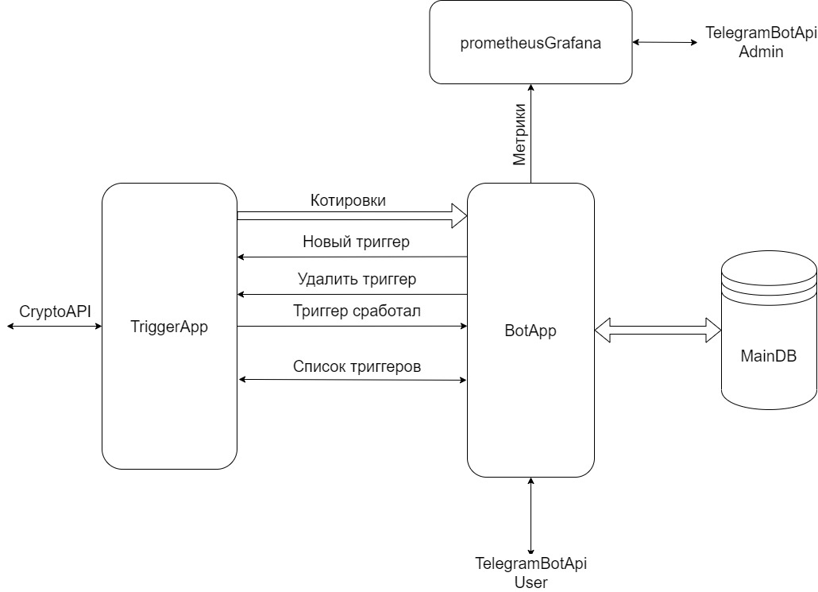
Архитектура

Slide 10
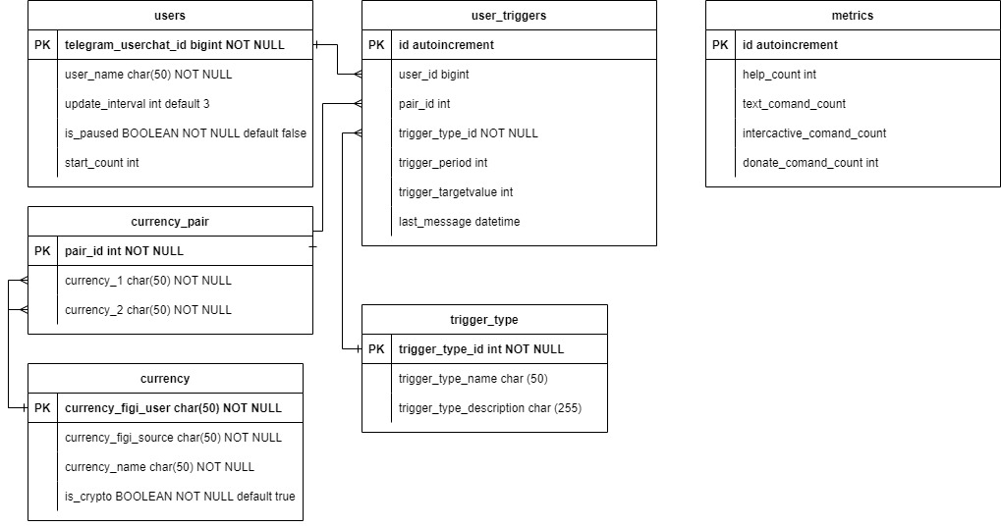
UML TriggersDB

Slide 11
Особенности программного решения
Разработан на Java Spring Framework
Stateless интерфейс пользователя – работает быстро и эффективно
Архитектура адаптирована под быстрое расширение количества поддерживаемых валют

Slide 12
Отчет о тестировании @BanditTestBot
Виды тестирования
Инсталляционное
Функциональное
Тестирование удобства использования (Usability)
Число проверок в чек-листе | 21
Число созданных тест кейсов | 26
Число пройденных тест-кейсов | 26
% успешно пройденных тест-кейсов (Passed) | 0,58
% проваленных тестов (Failed) | 0,42
Число найденных багов | - 7 - в качестве примеров багов, найденных при разработке - 11 - при прохождении тестов - Баги на аналитиков по ТЗ не заводила. Решали по ходу.
Число исправленных багов | 2 - Найденных при разработке
Критичные и блокирующие баги | Отсутствуют
Меры по устранению критичных и блокирующих дефектов | Не требуется
Затраченное время
Работы | Время, hours
Подготовка тест-плана для Smoke-тестирования | 2
АнализТЗ | 3
Составление чек-листа | 2
Подготовка тест-кейсов | 9
Инсталяционное | 0,25
Функциональное | 3
Тестирование удобства использования (Usability) | 2
Описание найденных багов | 1,5
Подготовка отчёта о тестировании | 1
Коммуникация | 4
Итого(hours): | 27,75
Планы:
Отправка запросов к API через Postman
Провести нагрузочное тестирование через сервис JMeter
Проверка точно ли все так выгружается из БД
Доработка существующих тест-кейсов (Поддержка)
При разработке новых функций создание новых тест-кейсов и их выполнение
Регрессионное тестирование
Интеграционное тестирование.
Выводы:
Найденные дефекты с критичностью Major и Minor после разработки незначительны и не оказывают влияния на работу бота.
Чат-бот @BanditTestBot готов к использованию.

Slide 13
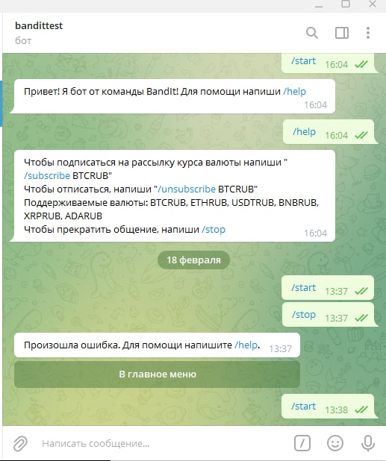
Случайное выявление бага при тестировании бота
ID дефекта | 2
Автор | Курочкина Ольга
Тип задачи | DEV
Название | После вызова команды /start ничего не происходит
Описание | Я уже запускала бота. При вызове команд /start и /stop ничего не происходит
Шаги воспроизведения | Открыла бота
 | ввела команду /start - ничего не произошло
 | ввела команду /stop для прекращения - вывелось сообщение произошла ошибка. напишите /help и появилась кнопка Главное меню.
Фактический Результат | Я уже запускала бота. При вызове команды /start ничего не происходит
Ожидаемый результат | Если пользователь уже зарегистрирован, то должно быть сообщение об этом. После вызова команды /stop должно быть сообщение Выводим сообщение “Вы действительно хотите удалить все подписки? Действие необратимо”
Серьезность | Blocked
Приоритет | High
Статус | Fixed
Окружение | Windows 10
Комментарий тестировщика | Может это у меня только так
Комментарий разработчика | Изначально в качестве username использовали его никнейм. Оказалось, что это поле не является обязательным. У пользователя Ольга, так случилось, это поле пустое, При попытке записи в БД в поле NOT NULL операция отвергалась. Перешли на использование Firstname.

Slide 14
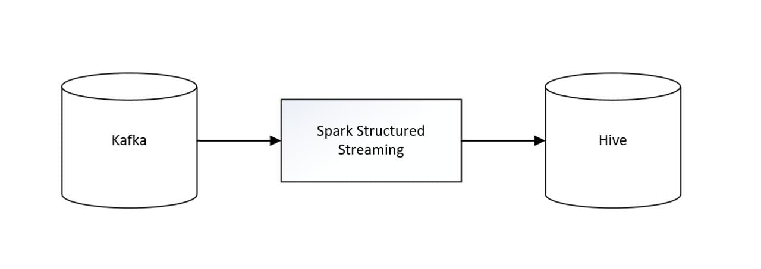
Подготовка данных для ML-модели

Slide 15
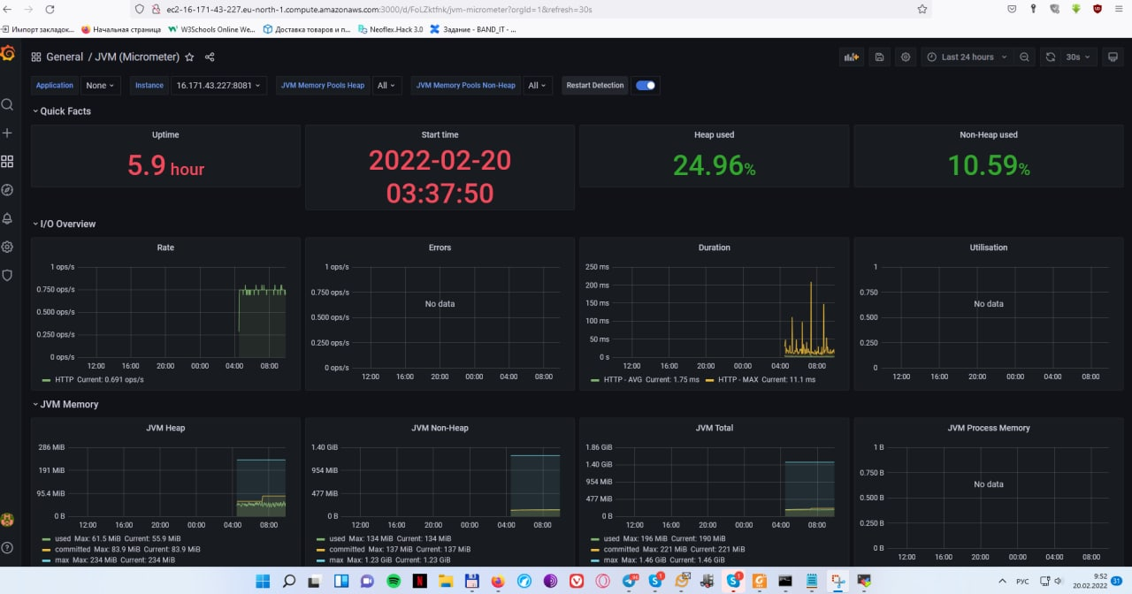
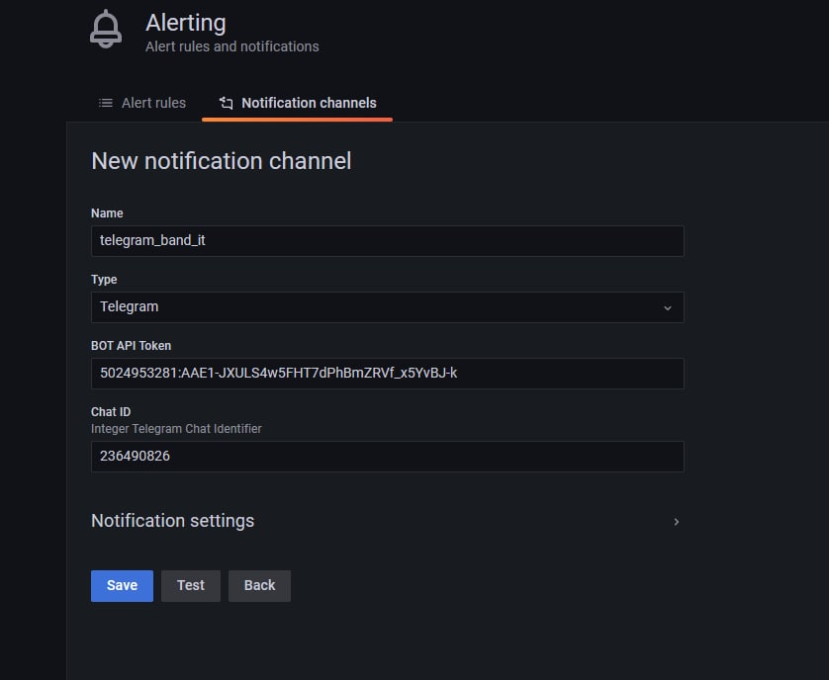
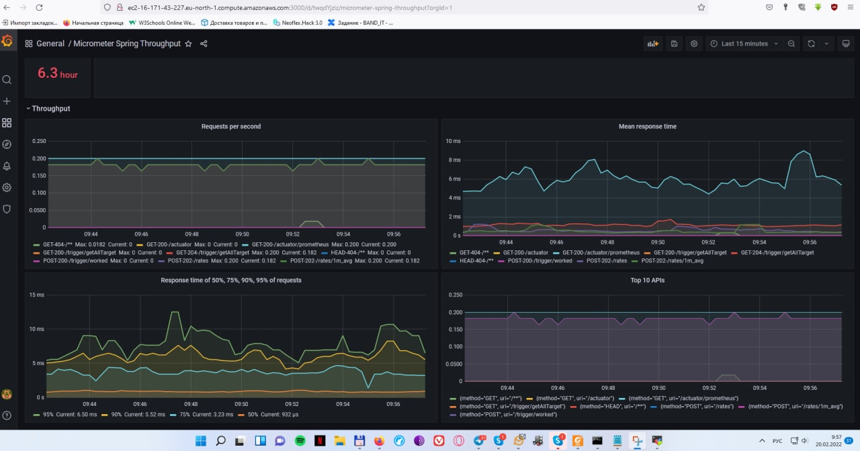
Дашборды

Slide 16
Результат:
Аналитика: Use Case, User Story, Job Story, BPMN, UML БД, Техническое задание
Разработка: аутентификация пользователя, подписка, отписка, пауза/возобновление оповещений, просмотр подписок, заглушка triggerAPP, стрим1, стрим2 (заглушка), триггер (заглушка), текущий курс
Тестирование: Тест-план, План Smoke-тестирования. Чек-лист. Тест-кейсы. Результаты прохождения тест-кейсов, выявленные баги при разработке и тестировании, Отчет о тестировании.
DataEngineer реализация продюсера и консьюмера, создание таблицы external hive, создание оконных функций min/max по цене криптовалюты
Поднятие и настройка инфраструктуры кластера Kubernetes Digital Ocean, Настроенный GitLab на Digital Ocean в качетсве Дроплета в Кубернетисе. Pipeline, пулл контейнера с приложением, деплой приложения с помощью Gitlab на кластер Kubernetes Digital Ocean

Slide 17
Ссылки:
Ссылка на бот @BanditTestBot
Ссылка на исходники Java Разработчика и Data Engineer https://github.com/cblpope3/BandItCryptoBot
Ссылка на дашборды http://ec2-16-171-43-227.eu-north-1.compute.amazonaws.com:3000/d/twqdYjziz/micrometer-spring-throughput?orgId=1 логин: admin Пароль: BAND_IT
Ссылка на материалы https://drive.google.com/drive/folders/1rVTcZazeI5d0tHWHsXhJhClvLFaCY5H8

